Slide 1
Инструменты используемые для формирования культуры семейных отношений у молодых людей в клубе выпускников.
Сама тема «Формирование культуры семейных отношений у молодых людей» затрагивает разные аспекты, но среди них, волнующих молодых девушек и ребят больше всего, на первом месте выступает проблема взаимоотношений с лицами противоположного пола. Неуверенность в себе, непонимание межполовых отличий и в результате этого неумения построить долговременные отношения, а часто даже познакомиться, может привести к закомплексованности. В результате наступает реакция гиперкомпенсации, которая приводит к безответственному, неконтролируемому поведению.
Но …готовы ли они с нами говорить об этом?
В форме лекций, занятий и даже тренингов……..НЕТ!
Клубные встречи помогают в легкой форме, с юмором обсудить важные вопросы!
Например, вопрос межполовых различий.
В своей деятельности мы используем различные методы и приемы для раскрытия этой темы, например:

Slide 2
Игра
Ведущий предлагает участникам разбиться на две группы - ребят и девушек. После этого он дает следующую инструкцию: Представьте, что возможны межпланетные перелеты и МАРС заселён только мужчинами а ВЕНЕРА только женщинами. Пополнение населения происходит за счет того, что один раз на год в эту страну прилетает корабль с младенцами того же пола. Вы имеете возможность наблюдать государственный строй, привычки и быт жителей страны, систему воспитания детей и тому подобное.
"Опишите эту страну.
Как они проводят свободное время
Как решают конфликты?
Какие черты характера присущи жителям этой страны?
Что вам понравилось, а что нет, что вас удивило?
Хотели ли бы вы жить в этой стране?
Обсуждение упражнения.
(Очень часто в описаниях стран проявляются предубеждения относительно противоположного пола. Это даст возможность начать разговор о трудностях межполовых отношений).

Slide 3
Тесты
Прогулка
Включите воображение и отвечайте ПЕРВОЕ, что придет вам на ум.
1. Вы не один (одна). Вы гуляете в лесу. С кем вы гуляете?
2. Вы углубляетесь в лес. Вы видите зверя? Что это за зверь?
3. Что произойдет между вами и зверем?
4. Вы проходите еще дальше в лес. Вы выходите на участок, где стоит дом вашей мечты. Опишите его размер.
5. Обнесен ли дом вашей мечты оградой?
6. Вы входите в дом и проходите в столовую, где видите обеденный стол. Опишите, что вы видите на столе и вокруг него.
7. Вы выходите из дома через черный ход, в траве лежит чашка. Из чего она сделана?
8. Что вы сделаете с чашкой?
9. Вы подходите к границе владений, и вдруг видите, что вы стоите у края водоема? Что это за водоем?
10. Как вы переберетесь через водоем?

Slide 4
Ключ к тесту
1. Человек, с которым вы идете, наиболее важен для вас в вашей жизни. Вы один — больше всего вас интересует собственная персона, либо вы не ощущаете поддержки окружающих настолько, чтобы оценить ее должным образом и обратить внимание.
2. Размер зверя представляет ваше восприятие масштаба ваших проблем. Мифическое существо — это ваши желания и фантазии, если оно пугает вас, то это обычные страхи, от которых нужно избавиться.
3. То, как вы действуете при встрече с животным, представляет то, как вы решаете ваши проблемы (пассивно/агрессивно/избегая/игнорируя)
4. Размер дома указывает на степень вашего стремления решить свои проблемы. Окна и двери свидетельствуют о поиске решения.
5. Отсутствие ограды указывает на вашу открытость. Вы всегда рады людям. Если ограда имеется, это указывает на закрытость характера. Вы предпочитаете, чтобы люди не заходили к вам, не предупредив вас об этом.
6. Если в вашем ответе не упоминается еда, люди, или цветы, тогда, обычно, вы не так счастливы.
7. Прочность материала, из которого сделана чашка, отображает то, как вы воспринимаете ваши отношения с человеком, которого вы указали в ответе №1. Например, пенопласт, пластик, бумага – одноразовые материалы. Метал и пластик – более прочные материалы. Ржавая от старости поверхность указывает на стабильность и привычку, привязанность. Разбитая, либо поцарапанная поверхность указывает на отношения, в которых присутствуют обиды или недомолвки.
8. То, что вы делаете с чашкой, указывает на то, как вы поступаете с человеком, упомянутым в первом ответе. Ищите ключевое слово в описании.
9. Размер водоема представляет степень вашего сексуального желания.
10. То, насколько сильно вы промокнете, указывает на относительную важность сексуальной жизни для вас.

Slide 5
Вопросы:
Расскажите, что вам не нравится в лицах противоположного пола.
Насколько сложно быть мужчиной/женщиной.
Что вы цените в лицах противоположного пола?
Чем гордитесь в себе как мужчина/женщина?
(Упражнение дает возможность посмотреть на себя глазами представителей противоположного пола, а также осознать, что представители противоположного пола могут иметь не менее серьезные, а может и более сложные проблемы).

Slide 6
Информационные презентации

Slide 7
МУЖЧИНЫ С МАРСА
ЖЕНЩИНЫ С ВЕНЕРЫ
В народе говорят: «Женщины и мужчины с разных планет». Психология подтвердила, что это действительно так. Не в прямом, конечно, смысле. Изучением различий мужчин и женщин занимается гендерная психология. На сегодняшний день собрано немало данных, зная которые, можно избегать конфликтов из-за непонимания. Вот лишь некоторые из психологических различий мужчины и женщины.

Slide 8
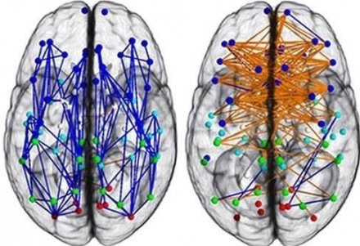
Мышление
Женщинам больше свойственно абстрактное мышление. Вместе с этим они большее внимание придают деталям, условиям, последствиям, содержанию.
Мужчинам же важна конкретика, факты и итоги. Однако если речь идет, например, о вложениях, то мужчины склонны больше ориентироваться на будущее, женщинам интереснее получить результат от своих денег здесь и сейчас.
Мужской мозг в среднем на 10% тяжелее, чем женский. Ученые утверждают, что никаких преимуществ в интеллектуальном смысле это не дает: относительное увеличение органа соответствует необходимости в управлении более массивным телом.
Работа полушарий
Мало того, что у всех людей правое и левое полушарие развито не одинаково, так между мужчинами и женщинами существует дополнительное отличие: женщины задействуют сразу два полушария, мужчины – какое-то одно. Именно поэтому мужчинам сложнее сочетать анализ и эмоции. От того же женщины быстрее и эмоциональнее разговаривают. Зато мужчины лучше ориентируются в пространстве.
От особенностей работы полушарий зависит и все поведение мужчин и женщин:
Мужчинам нужно время на переключение с чувств на рациональность и наоборот.
Женщины постоянно балансируют между эмоциями и разумом, мужчины же руководствуются то одним, то другим.

Slide 9
Способности, или кто же умнее
Никто. Нельзя сравнивать мужчину и женщину в плане интеллекта, так как каждый пол прекрасен в своей сфере и соответственно превосходит противоположный:
У женщин отмечаются более развитые способности к чтению, письму, языкам, эстетике, то есть гуманитарные.
У мужчин в большей степени развиты технические способности в сфере точных наук.
Нельзя сказать, что обуславливает такую закономерность: природное влияние или результат стереотипного воспитания (мальчикам покупают машинки и буквально заставляют возиться с техникой). А вот другой факт точно не зависит от воспитания: среди мужчин чаще встречаются гении и умственно отсталые.

Slide 10
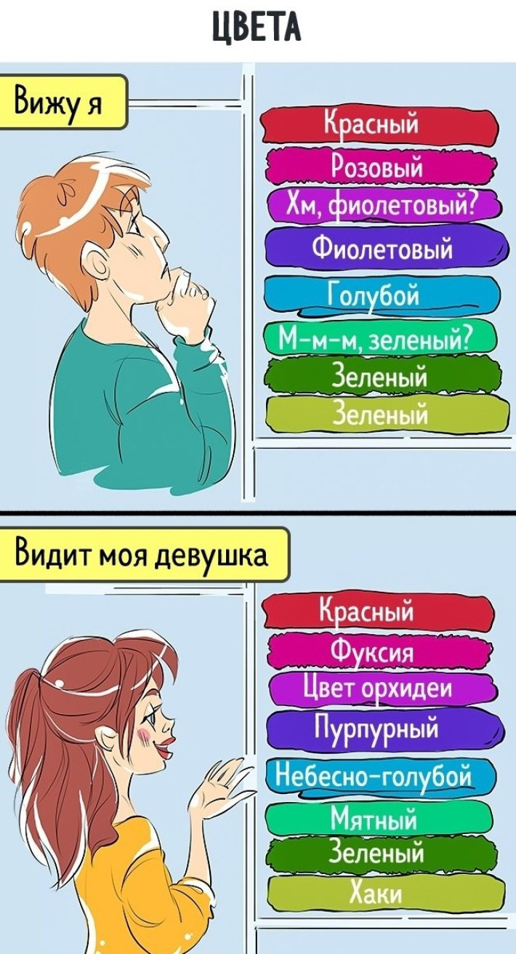
Восприятие
У мужчин из всех типов восприятия лучше развито зрительное. Женщины же лучше воспринимают на слух. Да-да, мужчины и правда любят глазами, а женщины – ушами.
Что касается восприятия цвета, то оно развивается у женщин раньше. Кроме этого, женщины могут видеть больше оттенков. Восприятие женщин в целом подвижнее, чем мужское.

Slide 11
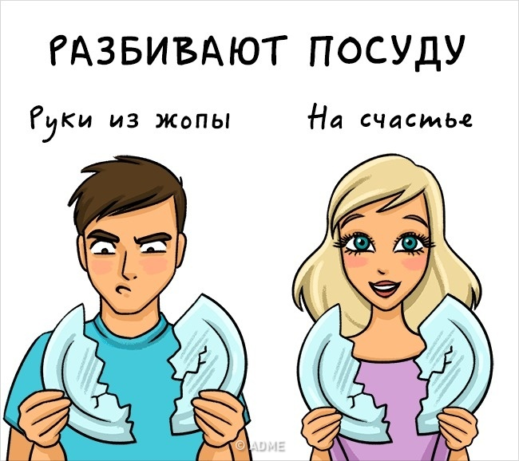
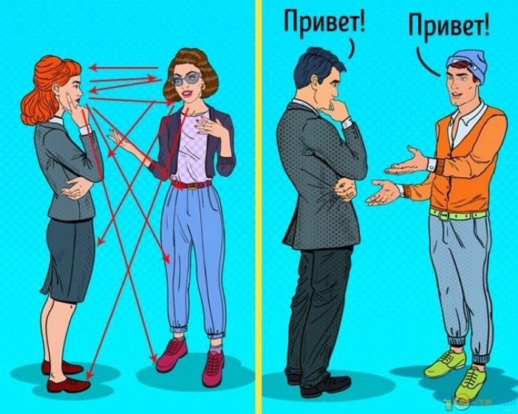
Адаптация
Способность к адаптации напрямую связана с характеристиками нервной системы. Известно, что все люди отличаются по темпераменту (типу нервной системы), но также известно, что у женщин психика более гибкая и менее устойчивая (переходы от одного эмоционального состояния к другому происходят за считанные секунды), чем у мужчин. Именно этот факт и позволяет говорить о лучших способностях к адаптации у женщин.
При встрече
Интуиция
Мы привыкли говорить о наличии женской интуиции, но так ли это? На самом деле это не что иное, как наблюдательность к мелочам и деталям, свойственная женскому мышлению. Заметив сразу несколько акцентов, мозг сам составит полную картину и выдаст женщине как «озарение» итог ситуации. Мужчины могут точно так же предугадывать результат, но за счет логики и больших временных затрат.

Slide 12
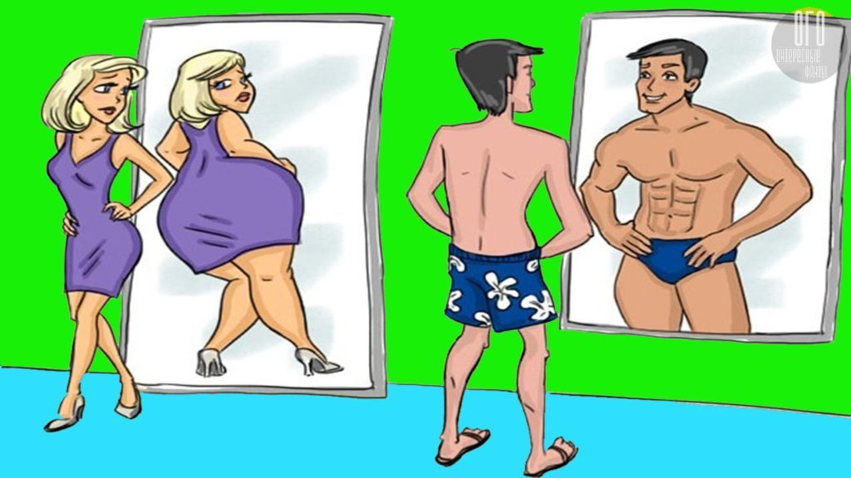
Оценка и самооценка
Женщины чаще страдают от заниженной самооценки и неудовлетворенности собой. Что касается оценки других людей, то женщины адекватнее оценивают мужчин, чем женщин. Это вполне понятно. Ведь каждая женщина – потенциальная соперница. Уж если между двумя женщина возник конфликт, то битва будет не на жизнь, а насмерть. Давно доказано, что в борьбе женщины гораздо циничнее, жестче, агрессивнее и расчетливее мужчин.
Мужчины терпимее и снисходительнее относятся к женским недостаткам, возможно, потому что всегда считают себя чуть лучше и сильнее. Женщины в целом больше склонны к суждениям, обсуждениям и осуждениям.
Интересны и еще две закономерности:
Мужчины оценивают деловые качества женщин ниже, чем те ожидают. Женщины оценивают физическую силу ниже, чем этого ожидают мужчины.
Зато в плане внешности женщины более снисходительны к мужчинам, чего нельзя сказать о восприятии женской внешности мужчинами.

Slide 13
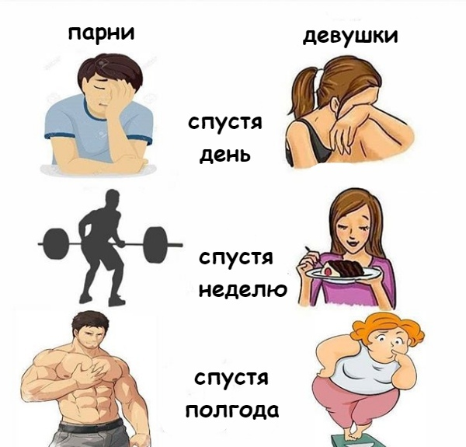
Общение
Мужчины обращают внимание на аргументы. В общении они немногословны и малоэмоциональны. Женщинам же свойственно отвлекаться от сути разговора, вместо аргументов использовать эмоции или интонации.
Мужчины склонны к дискуссиям, рассмотрению разных позиций. Они не воспринимают любое разногласие мнений как ссору. У женщин – наоборот. Из-за этого и психологической особенности мужчин к слабому распознаванию интонаций часто возникают женские обиды.
Обидчивость
Мужчины никогда не возвращаются к проработанным вопросам и решенным спорам (обидам). Они действительно прощают и забывают. А вот женщины склонны к запоминанию и накоплению обид, ссор, противоречий. Они вроде бы прощают, но помнят.

Slide 14
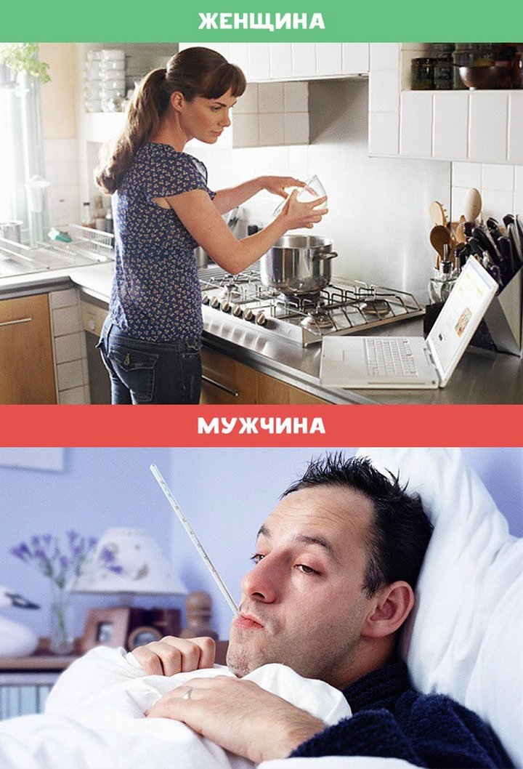
Многозадачность
Нельзя судить об этом однозначно. Так, с одной стороны, мужчины не могут совмещать два разных дела, если одно требует эмоциональных затрат, а другое аналитических. Но с другой стороны, способность к многозадачности – обязательное требование к современному специалисту.
Тем не менее, психология отмечает, что женщинам проще выполнять сразу несколько дел. Другой вопрос, что одинаково качественно и углубленно их изучить вряд ли получится. Да и чаще речь идет о бытовых делах, которые доведены, как правило, до автоматизма. Женщины не столько склонны к многозадачности, сколько им приходится чаще совмещать несколько дел и сфер, например, семью и работу.
В заключение хочу оговориться, что в статье речь шла о среднестатистическом мужчине и женщине. Конечно, возможны уникальные исключения, подтверждающие правила.

Slide 15
